Slide 1
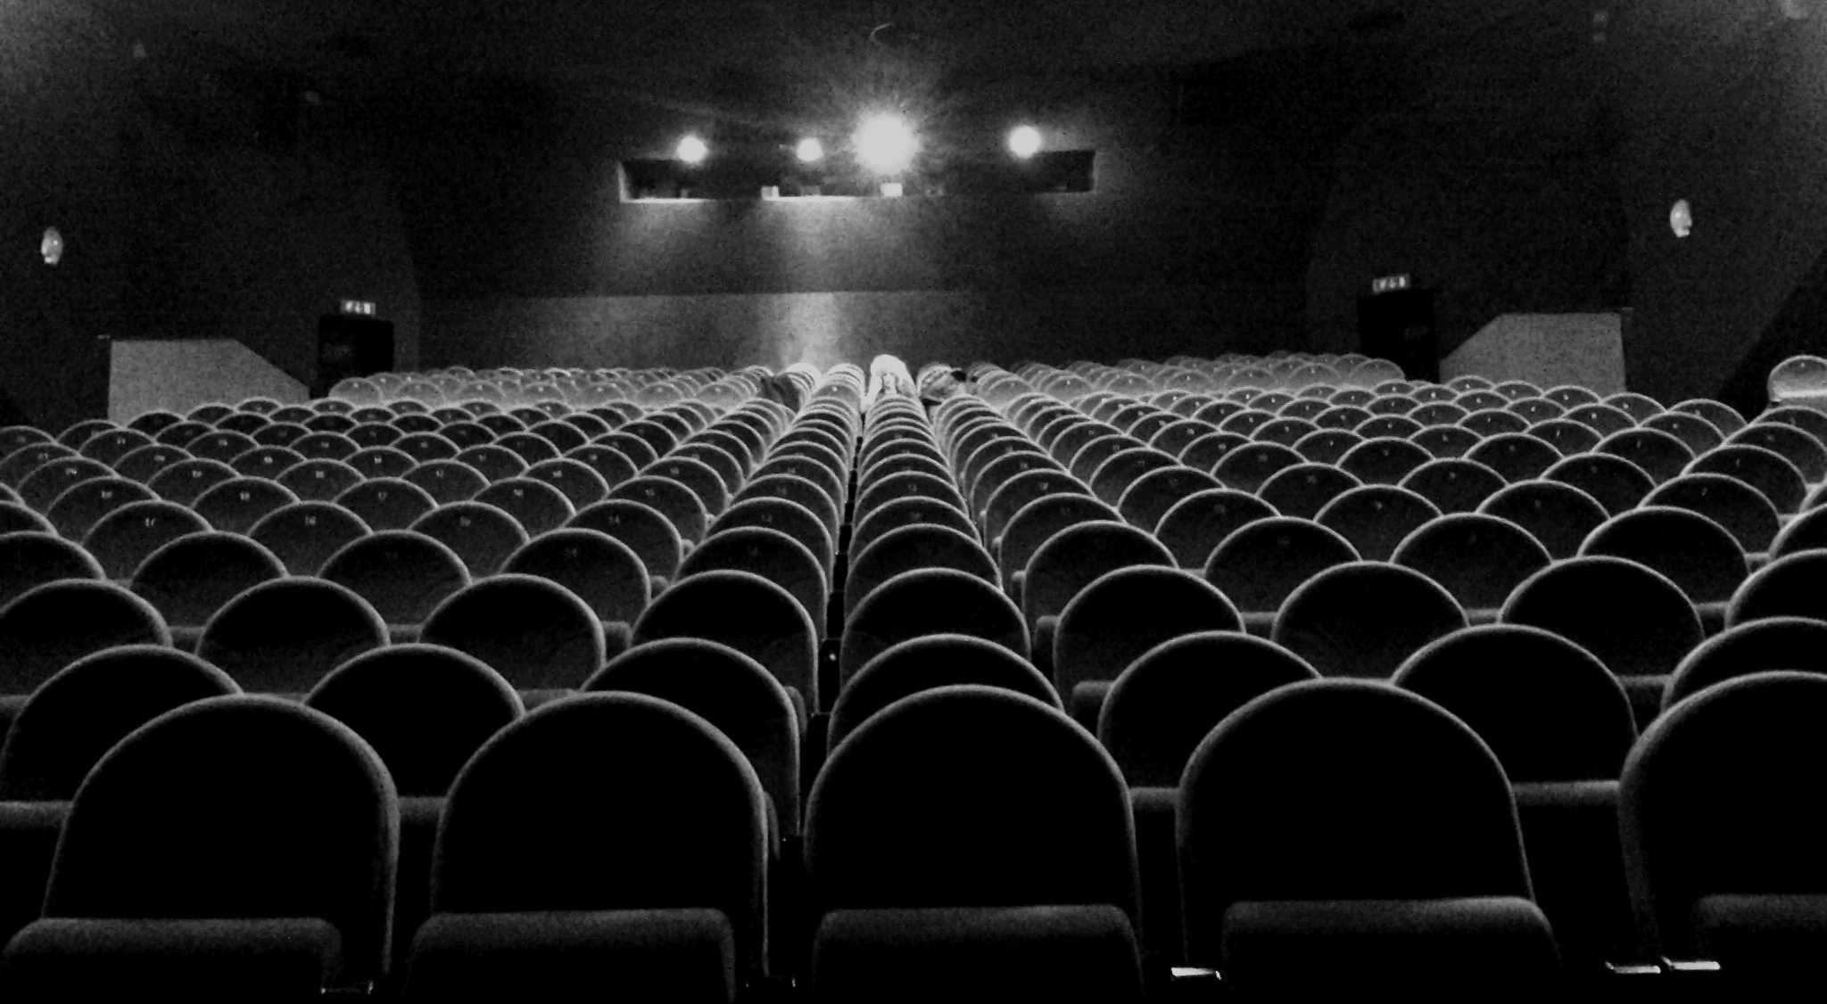
영화 관객수 예측
연세대학교 | 간정현 강다연 이승한 차수만
Notes:
안녕하세요
영화 관람객 수 예측 모델에 대해 발표를 맡은 연세대학교의 XXX 입니다.
발표시작하겠습니다

Slide 2
Contents
1
데이터 확보
2
변수 설정 / 전처리
3
모델링
4
결론
Notes:
먼저 다음과 같은 순서로 발표를 진행하겠습니다
1) 우선 분석에 사용한 데이터에 대해서 말씀해드리고,
2) 이러한 데이터에서 선정 및 생성한 변수들에 대해서 말씀 드리고,
3) 이를 토대로 모델링 한 다양한 모델 및 4) 그 예측 결과들에 대해서 말씀드림으로써 발표를 마무리하겠습니다.

Slide 3
Contents
1
데이터 확보
2
변수 설정 / 전처리
3
모델링
4
결론
Notes:
먼저, 저희가 확보한 데이터에 대해서 말씀 드리겠습니다.
대회에서 제공받은 데이터에 심각한 누락이 있었기 때문에, 저희는 박스오피스 데이터를 다시 수집하였습니다.

Slide 4
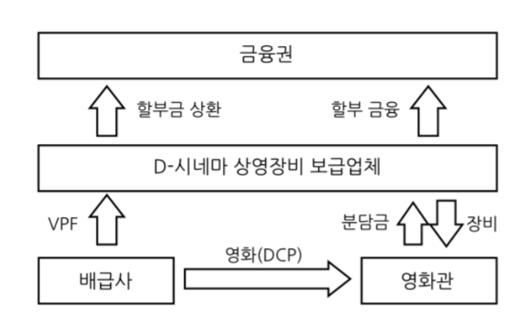
1. 분석 목적
VPF: 디지털영사시스템 도입에 따라 부과된 배급 수수료의 일종, DCK가 2009년 7월 징수하기 시작*
* 공정거래위원회, 미래산업전략연구소. (2017). 영화산업 시장분석.
** 그림: 박지홍. (2013). 가상 프린트 비용(VPF) 도입에 의한 국내 디지털 스크린 보급과 문제점 연구. 영화연구, (57), 119-142.
Notes:
위 그림은 제공받은 데이터 중 2018년 8월 2일의 박스오피스 기록이며, 총 5개 영화가 있습니다.

Slide 5
1. 분석 목적
DCK 의 VPF 징수방식 사례*
1. DCK와 VPF 협약을 맺은 배급사는 영화관에 영화를 배포한다
2. 해당 영화를 스크린 1개에서 1회 상영할 때마다 VPF로 1만원씩 지불한다
3. 단, 영화 1편 당 VPF는 최대 80만 원을 넘지 않는다.
소니 코리아의 VPF 징수방식을 정확히 알 수는 없었지만,
상영 기간 및 횟수와 VPF가 비례할 것임을 확인
* 박지홍. (2013). 가상 프린트 비용(VPF) 도입에 의한 국내 디지털 스크린 보급과 문제점 연구. 영화연구, (57), 119-142.
Notes:
위 그림은 제공받은 데이터 중 2018년 8월 2일의 박스오피스 기록이며, 총 5개 영화가 있습니다.

Slide 6
1. 분석 목적
따라서, 특정 영화의 관객수를 예측한다면
이 정보를 통해서 소니 코리아는 보다 정확하게 VPF 수입을 예상할 수 있고,
>> 보다 효율적이고 유연한 자금 운영 가능!
Notes:
위 그림은 제공받은 데이터 중 2018년 8월 2일의 박스오피스 기록이며, 총 5개 영화가 있습니다.

Slide 7
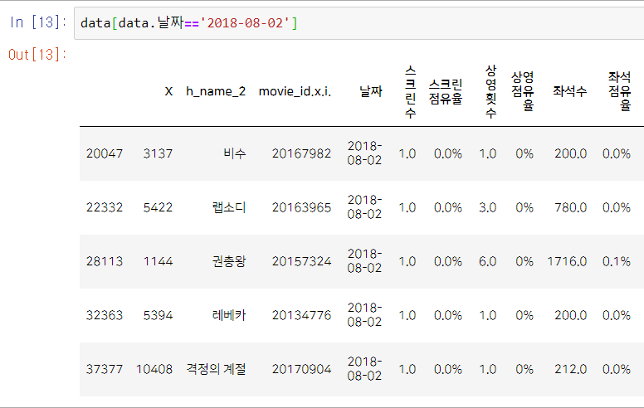
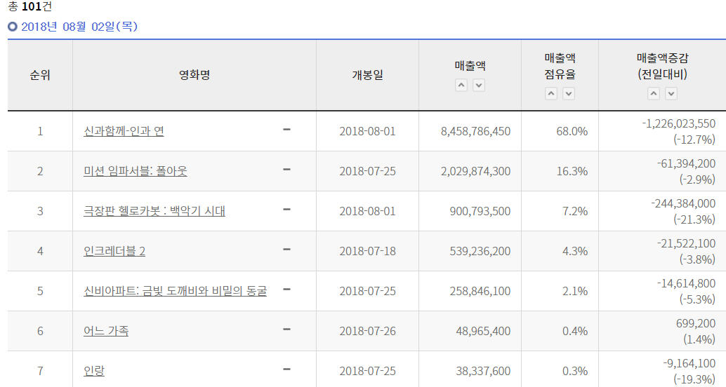
1. 기초 데이터 확보
1. 데이터의 누락
ex) 2018.08.02에 상영한 영화
기존) 제공된 데이터: 5편
실제) KOBIS에서 제공하는 데이터: 101편
Notes:
위 그림은 제공받은 데이터 중 2018년 8월 2일의 박스오피스 기록이며, 총 5개 영화가 있습니다.

Slide 8
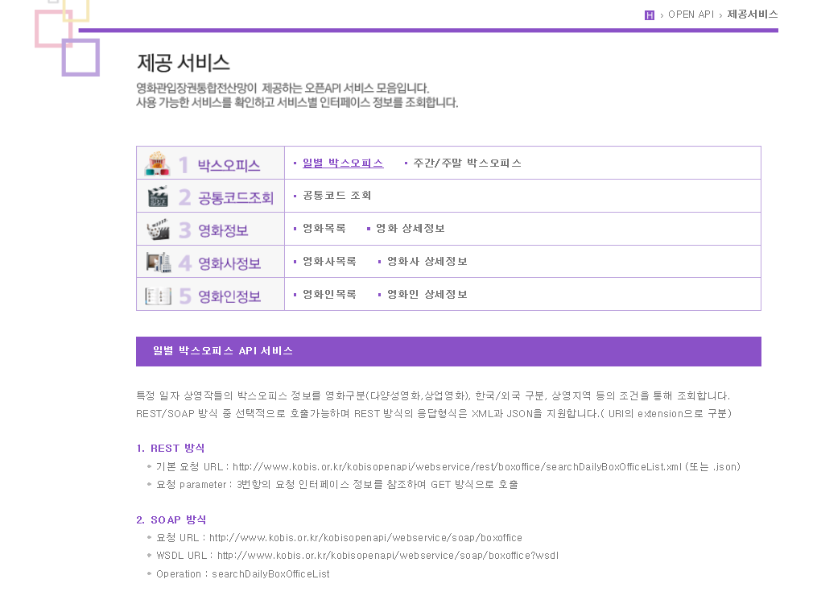
1. 기초 데이터 확보
1. 데이터의 누락
▰ 영화진흥위원회에서 제공하는 OPEN API를 사용해 데이터를 다시 수집
Notes:
저희는 KOBIS API를 사용하여 가져온 영화 관람 데이터를 이용하였습니다.

Slide 9
1. 기초 데이터 확보
1. 데이터의 누락
▰ 영화진흥위원회에서 제공하는 OPEN API를 사용해 데이터를 다시 수집
KOBIS는 API를 통해 일별 박스오피스, 영화 정보, 영화인 정보 등을 제공하고 있음!
2008년 1월1일~2018년12월31일 개봉 기준, 10등 이내 일별 박스오피스 데이터를 가져옴
(오래된 데이터를 사용하면 오차가 늘어날 것으로 판단,
10위 밖의 영화는 비주류 영화로 중요하지 않은 데이터로 분류)
Notes:
저희는 KOBIS API를 사용하여 가져온 영화 관람 데이터를 이용하였습니다.

Slide 10
1. 기초 데이터 확보
2. 예측 타겟 산정 불가능
산정 기간 일치의 필요성! 14일! (예측 타겟: VPF 계약에서 중요시하는 “개봉 14일차 누적 관람객 수”)
하지만 데이터에 개봉일이 주어지지 않아 개봉 14일차 누적 관람객 수 산정 불가
Notes:
위 그림은 제공받은 데이터 중 2018년 8월 2일의 박스오피스 기록이며, 총 5개 영화가 있습니다.

Slide 11
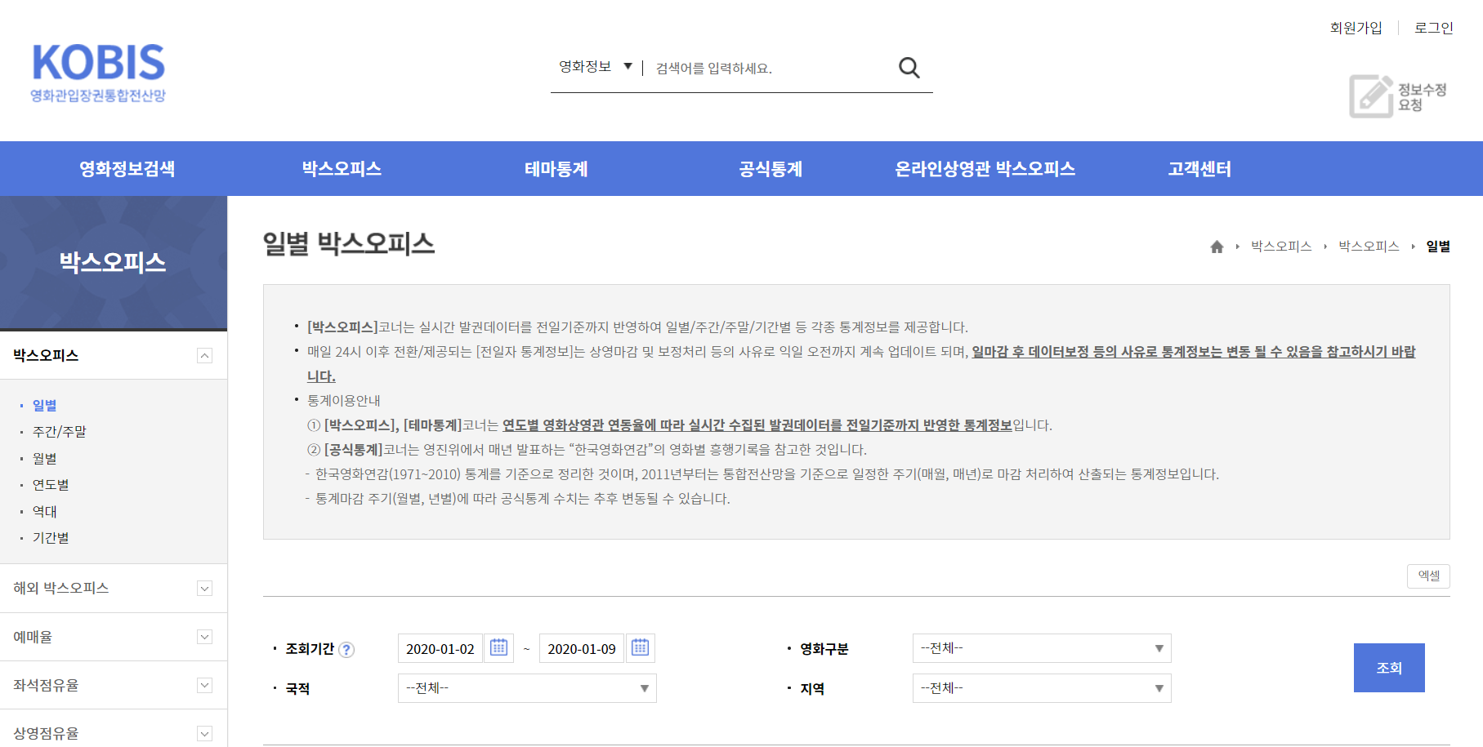
1. 기초 데이터 확보
2. 예측 타겟 산정 불가능
Python Selenium*으로 영화진흥위원회 KOBIS 웹 페이지 Crawling
일일 박스오피스 데이터를 전부 끌어와서 개봉 14일차의 누적 관람객 수 산정!
* Selenium: 웹 브라우저를 자동으로 컨트롤하는 프레임워크
Notes:
위 그림은 제공받은 데이터 중 2018년 8월 2일의 박스오피스 기록이며, 총 5개 영화가 있습니다.

Slide 12
Contents
1
기초 데이터 확보
2
변수 설정 / 전처리
3
모델링
4
결론
Notes:
두 번째는 변수 설정 및 전처리 과정입니다.

Slide 13
2. 변수 설정 / 전처리
▰ 관람객 수에 영향을 미칠 것 같은 변수를 전부 생각해낸 후 크게 4가지 카테고리로 분류
영화 고유 정보 제작국가, 런닝타임, 장르 , 관람등급, 제작사, 개봉 연, 월 등.
인물 정보 배우 : 시기별 누적 관객 수, 천만 영화 출연한 배우 수
감독: 누적 관객 수, 천만 영화 작품 수 등
개봉 이후 정보
공휴일 수, 문화인의 날 포함 여부, 첫 날 반응
영화 산업 정보 개봉 전 산업의 추이
Notes:
저희가 사용한 데이터는 다음과 같이 크게 4가지로 나누어 볼 수 있습니다.
첫 번째는 영화 고유 정보입니다.
영화 고유 정보에는 제작 국가, 런닝 타임, 장르, 관람등급, 제작사, 개봉일 등의 정보가 있습니다
두 번째는 인물정보입니다.
우선 배우정보로써, 해당 영화에 등장하는 천만 배우가 몇 명인지, 그리고 주연 배우로 등록된 사람들의 누적 관람객 수 등을 이용하였습니다
감독 정보로써는, 해당 감독이 제작한 영화들의 누적 관람객 수 및, 제작한 천만영화작품의 개수를 이용하였습니다
세 번쨰는 영화산업 정보입니다.
영화 산업 정보는, 영화 산업의 추이를 말하는 것으로 각각의 영화가 개봉한 날짜이전의 일정 기간 동안 영화관을 찾은 사람 수로 영화 산업을 파악했습니다
마지막으로는 개봉 이후 정보입니다.
개봉 이후로부터 2주 이내 기간에 포함된 공휴일의 횟수, 매달 마지막 주의 수요일인 문화인의 날을 포함하는 지 여부, 그리고 관람객 수를 예측하는 데에
사용가능한 영화 개봉 당일의 관람객 수입니다.
이러한 네가지 정보를 토대로 예측을 진행하였습니다.

Slide 14
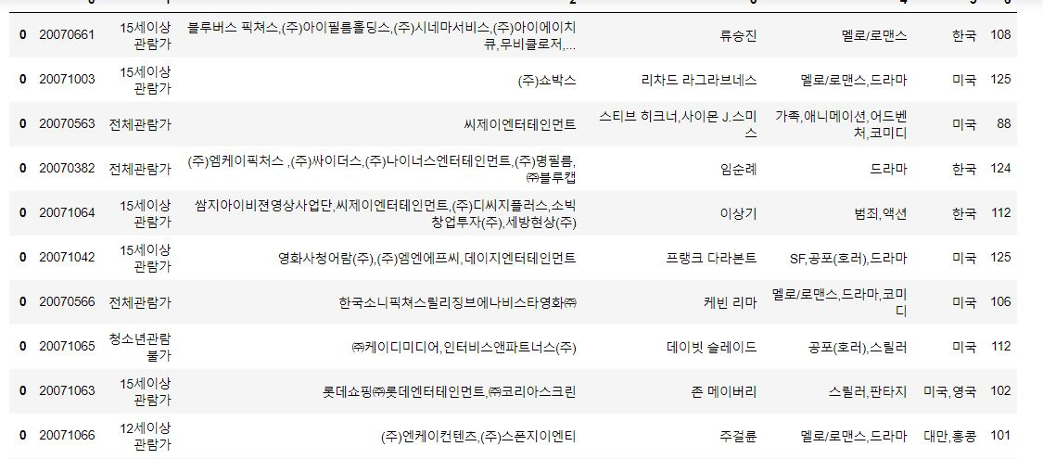
2. 변수 설정 / 전처리
(1) 영화 고유 정보
▰ KOBIS API를 통해 영화 정보를 모아와 영화 코드를 기준으로 데이터를 합침
▰ 제작 국가, 제작사, 장르, 러닝 타임, 관람 등급, 개봉 연월에 대한 정보
-> 전처리 및 dummy화가 필요한 변수들!
영화코드
등급
제작사
감독(인물 정보를 위해 가져옴)
장르
제작국가
러닝타임
Notes:
먼저 영화 고유정보입니다.
영화 고유 정보에는,
제작 국가 / 제작사 / 장르 / 런닝 타임 / 관람 등급 / 개봉 연월이 있고
이 중 주황식으로 칠해진 4가지의 변수는 추가적인 전처리 과정을 거쳤습니다.

Slide 15
2. 변수 설정 / 전처리
(1) 영화 고유 정보
▰ 제작 국가 : 미국/한국 등 합작 영화가 있어 string 안에 ‘한국’이 있으면 1 아니면 0으로 dummy화
▰ 제작사 : 여러 개의 제작사가 묶여 있었음
-> 빈도 100 이상의 제작사만 남긴 후 dummy화,
제작사가 여러 개면 자본력이 합해진다는 가정 하에 제작사의 개수를 센 변수 생성
(주)넥스트엔터테인먼트월드(NEW)
(주)쇼박스
롯데쇼핑㈜롯데엔터테인먼트
씨제이엔터테인먼트
씨제이이앤엠(주)
워너브러더스 코리아(주)
유니버설픽쳐스인터내셔널 코리아(유)
이십세기폭스코리아(주)
TOP 8개의 배급사 dummy화
▰ 관람 등급 : 전체 관람가/ 12세 관람가/ 15세 관람가/ 청소년관람불가
▰ 장르 : 멜로/로맨스, 코미디, 스릴러 등 총 20개의 장르
-> 빈도수가 적은 서부극, 공연, 기타 장르는 제외
영화 고유 정보 관련 총 32개 변수 생성
Notes:
[1] 제작 국가
첫번 째로 제작 국가 같은 경우에는, 하나의 국가에서만 만들 지 않고 여러 나라가 합작해서 만든 영화가 꽤 있었습니다.
그래서, 제작 국가로 한국을 포함하는 경우에는 1, 아닌 경우에는 0으로 바꿔서 분석을 진행했습니다
이러한 전처리( 즉 한국 포함 여부로 1,0으로) 한 데에 있어서,
1)영화 관람객들은 한국영화와 외국영화를 구분할 때, 그 외국이 미국이든 영국이든 그 나라가 어디인지 따지지 않고 단지 외국이냐 아니냐를 기준으로 삼을 것이라는 가정이 있었습니다. 2)또한 여러 외국 국가들을 모두 각각의 더미 변수로 취급하면 변수가 매우 많아질 것을 우려한 점도 있습니다.
[2] 제작사 및 배급사
제작사도 제작 국가와 마찬가지로, 하나의 영화에 여러 제작사가 함께 참여한 경우가 있었습니다.
제작사의 개수를 보니까, 정말 이름 모를 제작사까지 하여 매우 많은 제작사가 있음을 확인하였습니다.
그래서 빈도 100이상의 제작사만을 남기고 이를 더미화 하여 처리하였습니다.
그리고 여러 제작사가 참여하면, 그만큼 자본력도 합해진다는 가정을 바탕으로 이러한 제작새의 개수를 센 새로운 변수를 생성하였습니다.
또한 제작사 뿐만 아니라, 상위 8개의 배급사 또한 더미화 처리하여 변수로 넣어주었습니다
[3] 관람 등급
관람 등급은 크게 전체/12세/15세/청불 로 4가지 구분되어 있어서
이를 더미화하여 변수로 넣어주었고
[4] 장르도 총 20가지가 있었지만, 빈도수가 매우 적은(영화 편수가 5개 이하가 되는) 서부극, 공연, 기타 장르는 모두 기타로 묶어서 더미화 하였습니다.
이렇게하여 영화 고유 정보를 나타내는 총 32개의 변수를 생성하였습니다.

Slide 16
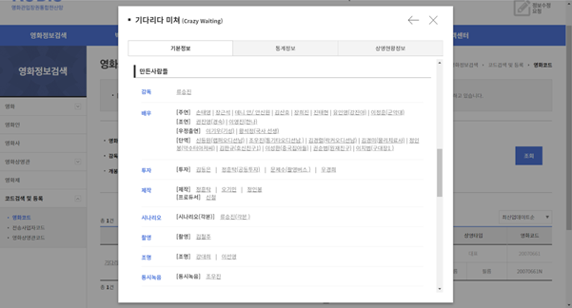
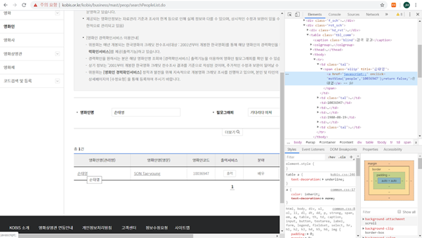
2. 변수 설정 / 전처리
(2) 인물 정보
▰ 배우 : 주연배우들의 과거 출연 작품 누적 관객수 합, 평균, 천만배우
> 얼마나 많은 사람들이 해당 배우가 출연한 작품을 보았는가?
Python Selenium으로 영화진흥위원회 KOBIS 웹 페이지 Crawling: 배우별 누적 관객수 파악
< 영화의 주연배우 파악 >
< 주연배우의 필모그라피 및 누적 관객수 파악 >
Notes:
두 번째로 인물정보입니다.
우선 배우 정보로는, 주연 배우의 누적 관객수 합, 평균,그리고 천만 배우의 수가 있습니다
주연 배우인지에 대한 정보는, Selenium을 통해 크롤링하여 해당 영화에서의 인물 정보를 얻어냄으로써 확인할 수 있었습니다

Slide 17
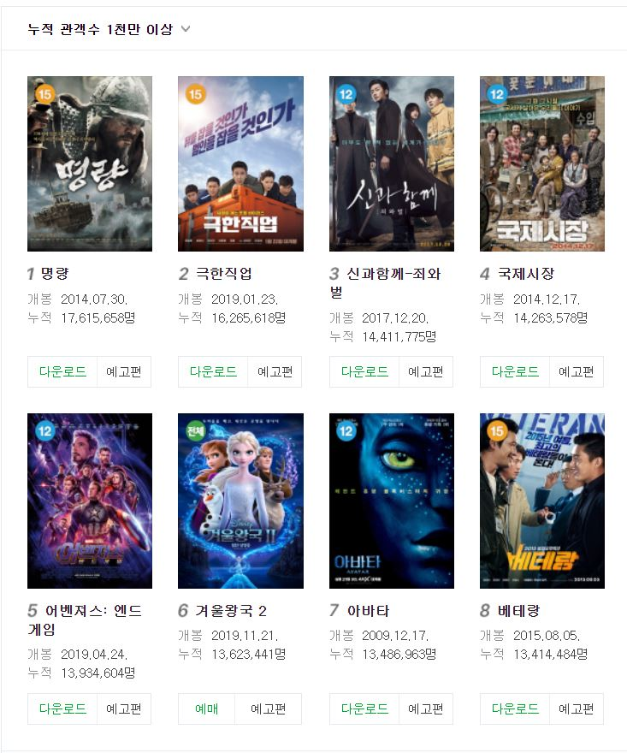
2. 변수 설정 / 전처리
(2) 인물 정보
▰ 감독 : 감독의 해당 영화 이전 영화 관람객 수 총 합,
감독의 해당 영화 이전 900만 이상 영화 개수
※900만 영화로 선정한 이유는 천만 영화가 적어 변수가 굉장히 sparse 해지기 때문
봉준호 감독의 예)
괴물 이전 영화 :0, 괴물~설국열차: 1, 설국열차~기생충:2
영화 인물 정보 관련 총 5개 변수 생성
Notes:
감독 정보로서는, 해당 영화를 제작한 감독이 이전까지 제작한 영화 관람객 수를 총 합한 것을 변수로 넣었습니다.
또한, 감독의 해당 영화 이전 900만 관람객 이상 영화 개수도 변수로 사용하였습니다.
이 감독정보를 사용하는 데에 있어서 유의할 점은, 동일한 감독이라 하더라도 영화 별로 다른 값을 가질 수 있다는 것입니다.
모두에게 유명한 봉준호 감독의 경우, 2006년 괴물을 하기 이전 까지는 별다른 유명작이 없었기 때문에 “900만 이상 영화개수” 변수에는 0이,
기생충 이후에 개봉하게 될 영화에는 3(괴물,설국열차,기생충)을 넣어야 한다는 것입니다.
이렇게하여 영화 인물 정보 관련 변수로는 총 5개를 이용하였습니다

Slide 18
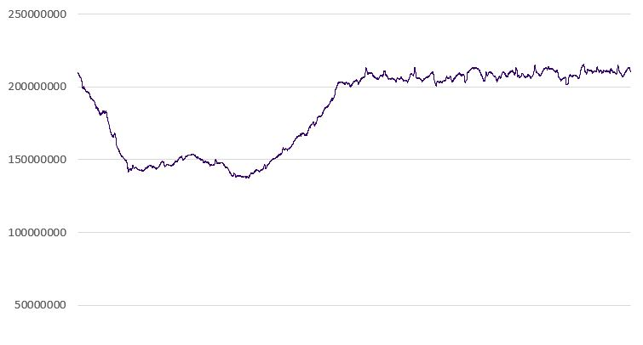
2. 변수 설정 / 전처리
(3) 영화 산업 정보
▰ 영화 산업의 추이가 있을 것이라 판단, 해당 영화가 개봉할 시점의 영화 산업 추이를 넣고자 개봉 전 한해 모든 영화 관람객 수의 합을 변수로 넣음
급격한 변화가 있는 구간이 있음!
<10년간의 국내 영화 총 관람객수 추이>
영화 산업 정보 관련 1개 변수 생성
Notes:
그 다음은 영화산업 정보입니다
영화 그 자체 뿐만 아니라, 거시적으로 봤을 때 영화 산업에도 추이가 있을 것이라 판단하여, 저희는 해당 영화가
개봉하기 직전 1년 간의 모든 영화 관람객 수의 합을 변수로 넣었습니다.
최근 10년간의 국내 영화 총 관람객 수 추이를 보면, 급격한 변화가 있는 구간이 있음을 확인할 수 있습니다.

Slide 19
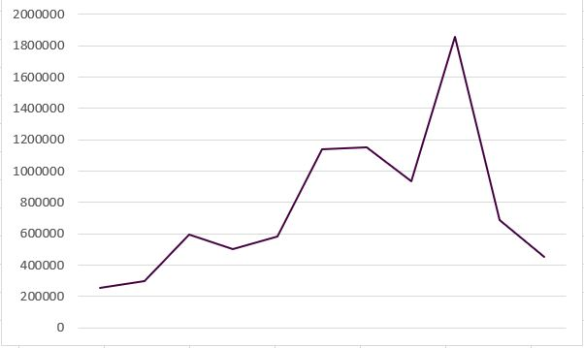
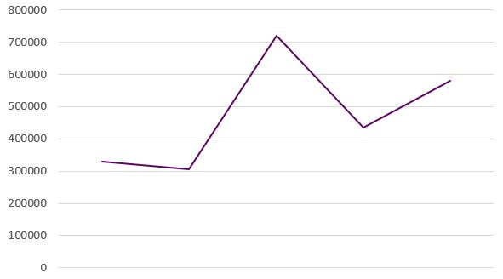
2. 변수 설정 / 전처리
(4) 개봉 이후 정보
▰ 문화인의 날이 개봉 기간 중 포함 되면 관람객 수가 증가할 것으로 예상,
: 문화인의 날이 포함된 일 수를 각각 변수로 생성
Sat
2018년 11월 문화인의 날
Fri
Sun
Christmas
* 휴일 데이터는 한국천문연구원 데이터 사용
Notes:
네 번째로는 개봉 이후 정보입니다.
개봉 이후 정보를 반영하기 위해, 개봉 이후 2주 동안 포함한 휴일 수 및 문화인의 날을 변수로 사용하였습니다.
예측 대상이 개봉 이후 2주간 해당 영화를 본 관람객으로 선정하였기 때문에, 토요일과 일요일은 어느 영화든 모두 4번이 들어갔을 것이기 때문에 따로
주말 변수는 만들지 않았습니다.

Slide 20
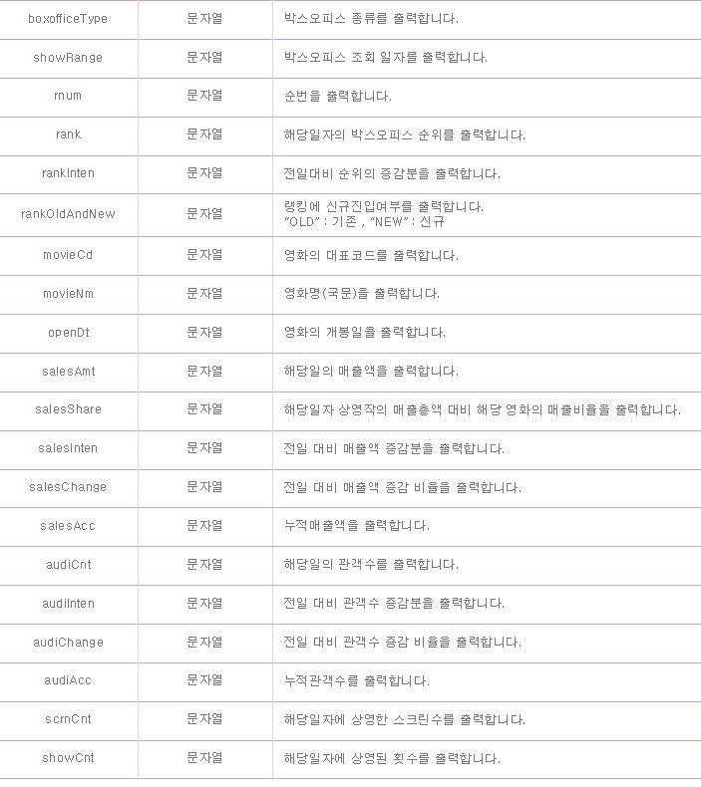
2. 변수 설정 / 전처리
(4) 개봉 이후 정보
▰ KOBIS 일별 데이터에서 해당 영화의 개봉일* 관련 데이터를 가져옴
-> 오른쪽 표에서 의미 있는 변수들 추출 :
순위, 순위 증감, 매출비율, 매출 증감, 관객수, 관객수 증감, 상영횟수, 스크린 수 등
Notes:
개봉 이후 정보로는, “개봉 당일” 데이터를 이용하였습니다.
Sony Pictures에서 계약을 맺을 때 판단 할 수 있는 정보로는 개봉 당일의 정보까지는 이용할 수 있다하여 다음과 같은 변수를 사용하였습니다.
개봉 당일의 순위,
개봉 당일에 상영된 모든 영화에서 차지하는 매출 비율(즉, 개봉 당일 영화 점유율로 볼 수 있음)
개봉 당일의 관객 수
개봉 해당영화의 상영 횟수 및 스크린 수

Slide 21
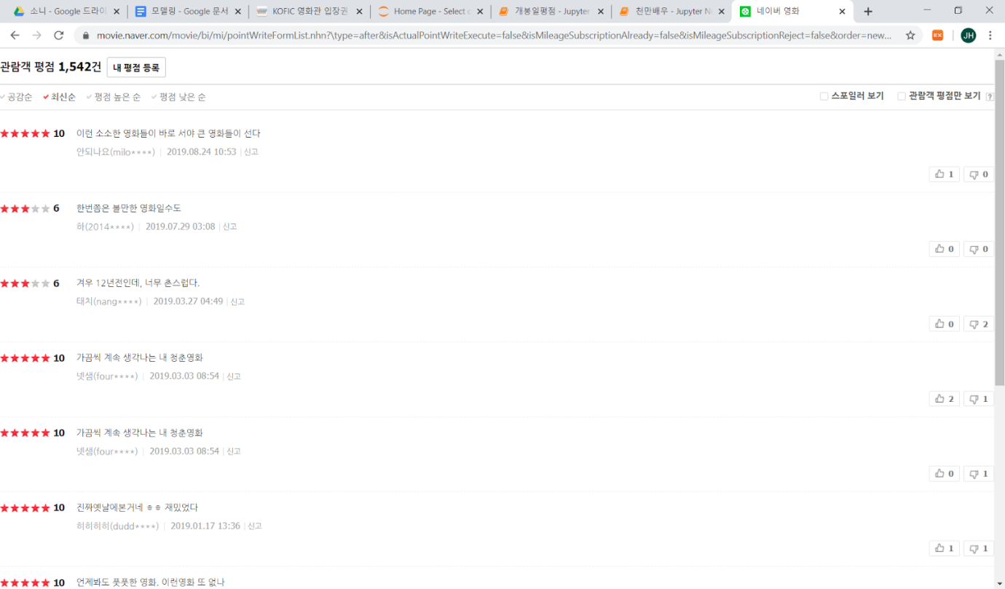
2. 변수 설정 / 전처리
(4) 개봉 이후 정보
▰ 개봉 당일 네이버 평점: 평균, 표준편차, 중위수, 2,3분위수, 각 평점 빈도를 변수로 사용
네이버 영화검색 API를 통해 영화 코드 파악 > 영화 코드를 활용하여 평점 Crawling
개봉 이후 정보 관련 21개 변수 생성
Notes:
그리고 개봉 당일의 네이버 평점 평균, 표준편차, 2,3분위수 등을 변수로 사용하였고,
이는 네이버 영화 API를 활용하여 가져왔습니다
이렇게 하여 개봉 당일 정보 관련 21개의 변수를 생성하였습니다

Slide 22
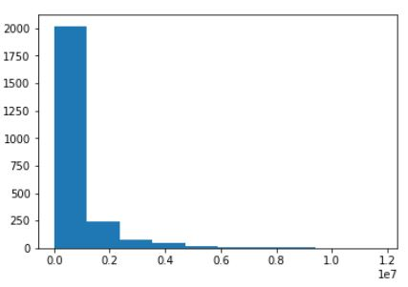
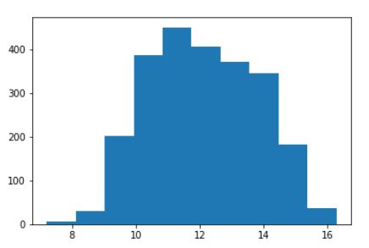
2. 변수 설정 / 전처리
(5) 종속 변수
▰ 미팅을 토대로 영화의 개봉 후 2주 관객수가 가장 중요하다고 판단, 종속변수를 2주간 누적 관객수로 결정
▰ 데이터가 skewed 되어있었기 때문에 log transformation
log
결과적으로 2주 이상 상영한 영화 2424편,
59개의 변수
Notes:
저희는 회사 관계자 분들을 통해 개봉 이후 2주간의 관객수가 가장 중요하다는 것을 알아냈고, 그렇기 때문에
종속 변수로서 개봉 이후 “2주간 누적 관객 수”를 사용하였습니다
그 값을 그래프로 나타내보니, 왼쪽으로 skewed되어 있음을 확인할 수 있었습니다
그래서 log transformation을 통해 오른쪽과 같이 나타내었습니다
지금까지의 변수 선정 및 전처리 과정을 한문장으로 요약하자면,
2424편의 영화가 가지고 있는 59개의 변수를 이용하여 2주간의 누적 관람객 수를 예측하는 것입니다.

Slide 23
Contents
1
기초 데이터 확보
2
변수 설정 / 전처리
3
모델링
4
결론
Notes:
다음은 모델링입니다.

Slide 24
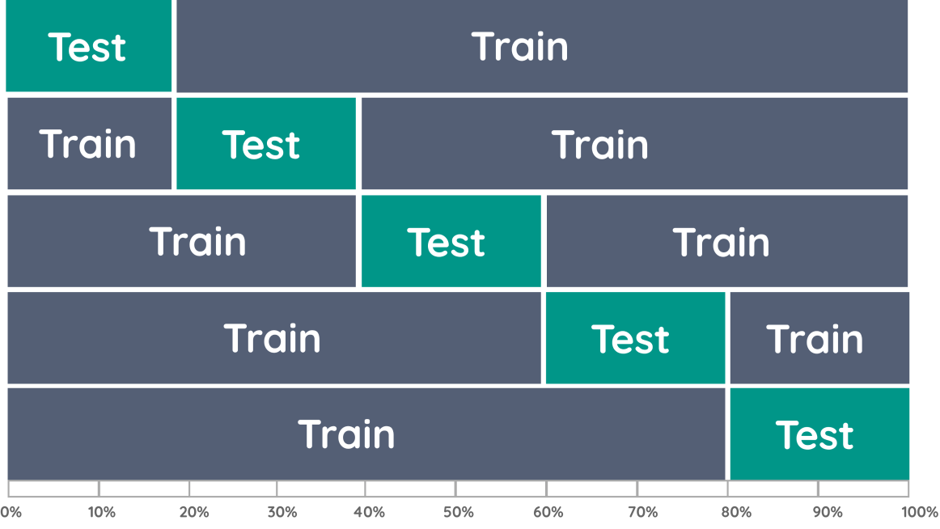
3. 모델링
▰ 사용 프로그램: Python
▰ Linear Regression : 다중 회귀, Lasso, Ridge, Elastic Net
▰ Boosting : XG Boost, Light GBM
▰ Neural Network : Tensorflow 패키지 사용
▰ 기타 : Support Vector Machine, Random Forest
-> 4가지 카테고리, 총 9개의 머신러닝
모델링 후, 5-fold-CV RMSE가 가장
낮은 모델을 선정
5-Fold CV
Notes:
저희는 모든 분석과정에 있어서 Python을 사용하였고
다음과 같은 모델들을 사용하였습니다
가장 기본이 되는 Linear Regression 모델로는 다중회귀, Lasso, Ridge, Elastic Net을 사용하였고
Boosting Method로는 XGBoost와 Light GBM를 사용하였고,
딥러닝 모델로 (tensorflow를 이용하여) Neural Network를,
그 외에도 SVM, Random Forest를 사용하였습니다
다음과 같이 9개의 모델을 모두 훈련하고, 5 fold Crossvalidation RMSE가 가장 낮은 모델을 최종 모델로 선택하였습니다.

Slide 25
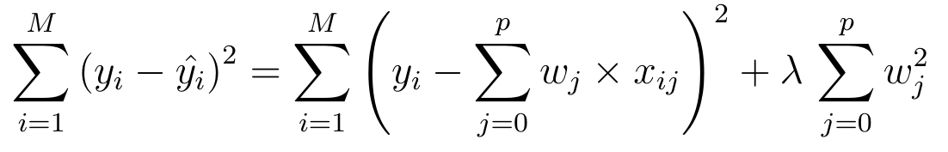
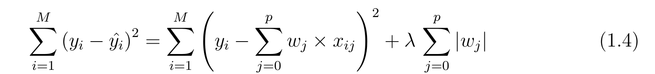
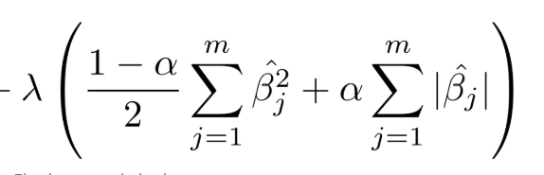
3. 모델링
(1) Linear Regression
▰ Ridge : λ = 0.1, 1, 10, 100 확인
▰ Lasso : λ = 0.07, 0.1, 0.5, 1, 3 확인
▰ Elastic Net
15개의 모델, α=0.07일때 Lasso
RMSE 496,537
Notes:
Linear Regression 모델 중에는 일반 선형 회귀 모형과 penalized model인 Ridge, lasso, Elastic Net을 사용했습니다.
규제 선형 모델에서는 Penalty의 정도를 나타낼 수 있는 최적 람다 값을 다음과 같이 grid search를 통해 찾아내었고,
이 네 가지의 모델로 총 15개의 모델을 생성하였습니다. 제일 낮은 RMSE를 나타낸 모델은 알파값 0.07일때의 라쏘 모델로, 그 RMSE값은 약 497000이었습니다.

Slide 26
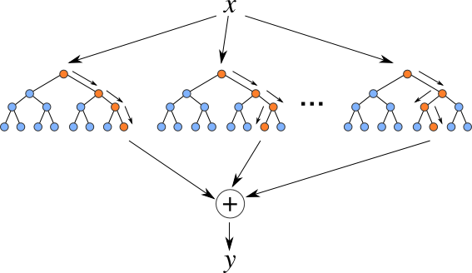
3. 모델링
(2) Ensemble – Random Forest
▰ Random Forest
최종 RMSE

Slide 27
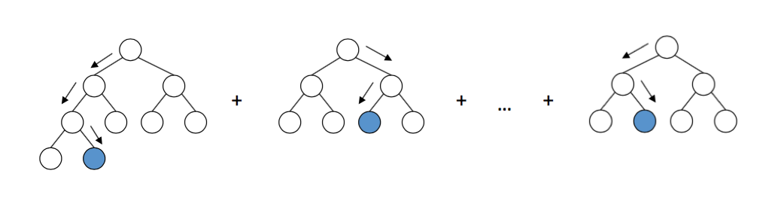
3. 모델링
(2) Ensemble – Gradient Boosting
▰ Boosting : Decision Tree 기반으로 여러 개의 weak-learner를 순차적으로 학습-예측하면서 잘못 예측한 데이터에 가중치를 부여해 오류를 개선해 나가는 학습 방법, 그 중 최근에 각광 받는 XG Boost와 Light GBM 모델 사용
▰ Hyperparmeter Tuning : Bayesian Optimization
2개의 모델, Light GBM 모델에서
최종 RMSE 381,170
Notes:
(Boosting은 그냥 읽으면 될듯. 요약하려 했는데 그냥 저기 피피티에 써있는게 잘 요약된듯 !ㅋㅋ)
두 번쨰 방법으로는 Boosting기법을 이용하였는데, Boosting은 ~~~~로서, ~~~~~ XGBoost & LightGBM을 사용하였습니다
하이퍼파라미터를 튜닝하는 데에 있어서는 Bayesian Optimization을 이용하였습니다
이를 통해 최종 RMSE는 Light GBM모델 사용 시 약 38만으로, Linear Regression의 최종 RMSE의 ¾정도로 줄어듬을 확인할 수 있었습니다.

Slide 28
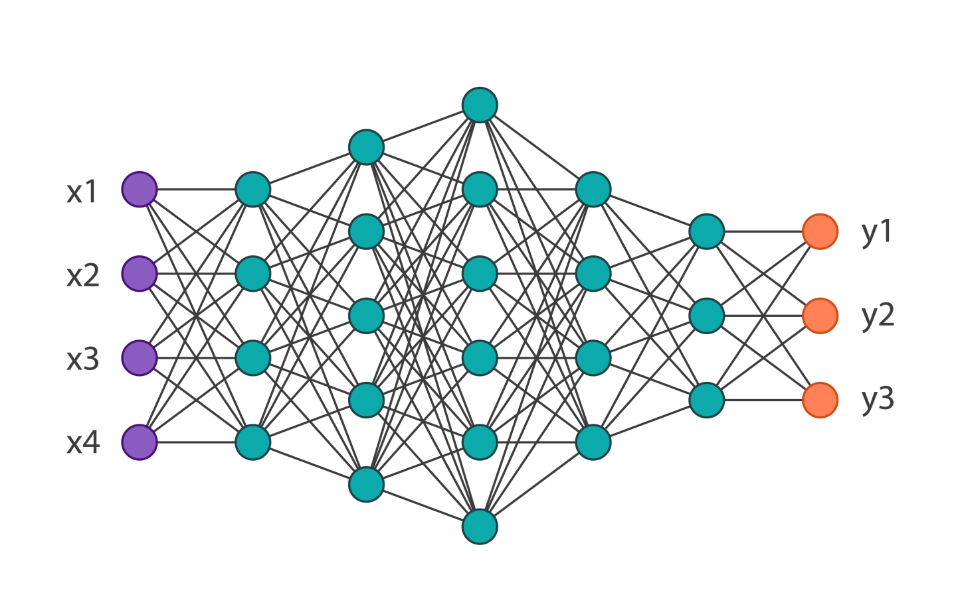
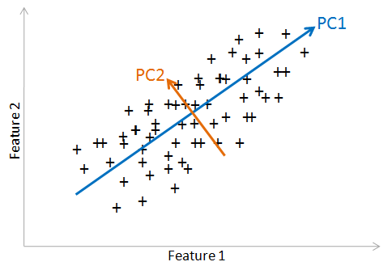
3. 모델링
(3) Neural Network
▰ Neural Network
▰ 전처리: Sklearn Standard Scaler를 사용하여 독립 변수들을 표준정규분포로 변환,
PCA를 이용해 차원축소 -> 변수 14개로 축소
Neural Network
Principal Component Analysis
Notes:
그 다음으로는 Neural Network를 사용하였는데,
Feature을에 scale에 특히 민감한 모델인 만큼 독립 변수들을 표준 정규분포로 scaling하여 처리하였습니다.
또한, 59개의 변수를 PCA를 통해 14개의 차원으로 축소해도 84%의 설명력을 가져서 차원 축소과정을 거친 이후에 모델링을 하였습니다.

Slide 29
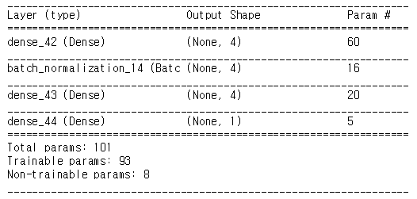
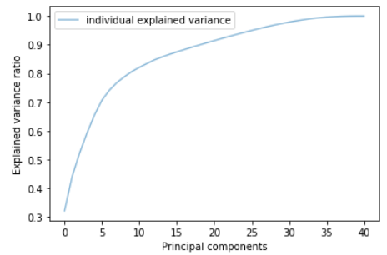
3. 모델링
(3) Neural Network
▰ Neural Network 모델링
Dense (4개의 node) - Batch Normalization – Dense (4개의 node) – Dense (1개의 node)
-> 총 93개의 weight & 8개의 bias , Activation Function: ReLU , Optimizer: Adam( learning rate = 0.003 ),
MSE를 최소화하도록 optimize, EPOCH 800번
PCA
모델 구조
최종 RMSE 453,773
Notes:
Network의 구조를 살펴보면 다음과 같습니다
총 2개의 hidden layer를 구성하였고, 각각의 layer에는 4개의 node가 있습니다
과적합을 방지하기 위해 Batch Normalization을 시행하였고,
Activation Function으로는 ReLU를,
Optimizer로는 Adam Optimizer을 이용하였습니다
총 800번의 EPOCH을 통해 학습했고, 최종적으로 약 45만의 RMSE의 결과를 얻어냈습니다.

Slide 30
3. 모델링
▰ Linear Regression : 다중 회귀, Lasso, Ridge, Elastic Net
▰ Ensemble: Random Forest, XG Boost, Light GBM
▰ Neural Network : Tensorflow
-> 위의 모델 중 5-Fold Cross Validation의 RMSE가 가장 낮은 Light GBM 선택!
최종 RMSE 381,170
Notes:
이렇게 사용한 총 9 종류의 기법 중, Validation Score가 38만으로 가장 낮은 Light GBM을 선택하였습니다.

Slide 31
Contents
1
기초 데이터 확보
2
변수 설정 / 전처리
3
모델링
4
결론

Slide 32
4. 결론
Notes:
관람객 수의 표준 편차가 114만명 정도 되는 것에 비해 RMSE가 38만인 것은, 관객 수의 불확실성을 크게 줄임을 확인할 수 있었습니다
**이 뒤에는 같이 톡에서 논의해봐용! 논리적으로 저렇게 말할 수 있는건지 잘 모르겠어성! **

Slide 33
Q&A

